Slide 1
সবাইকে আজকের পাঠে স্বাগতম

Slide 2
পরিচিতি
পার্থ সারথী নাথ
ICT শিক্ষক
লতিফপুর আলহাজ্ব আবদুল জলিল উচ্চ বিদ্যালয়
সীতাকুন্ড, চট্টগ্রাম। # 01839928606
parthaict2019@gmail.com
বিজ্ঞান
সময়-৫০ মিনিট, শ্রেণি-সপ্তম, অধ্যায়-১৩শ , পৃষ্টা-১৩৬-১৩৯
১৬.০৭.২০২০

Slide 3
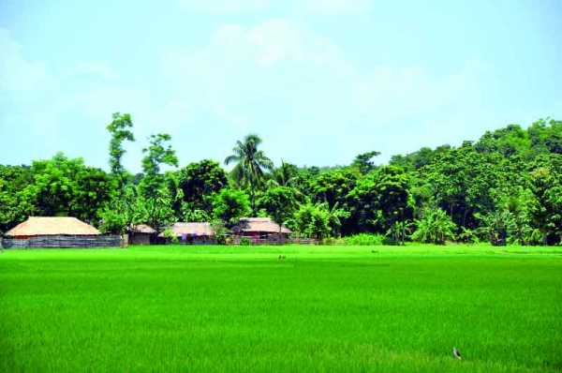
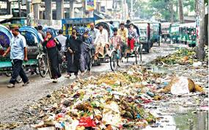
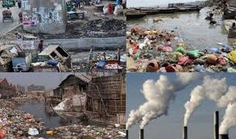
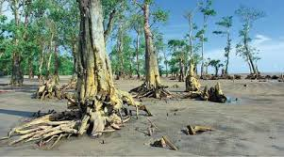
এখানকার পরিবেশে কি কোন পরিবর্তন হয়েছে?
গ্রামের পরিবেশটা কি রকম?
এখানকার পরিবেশ দেখতে কেমন?
চারপাশের পরিবেশে কী হচ্ছে?

Slide 4
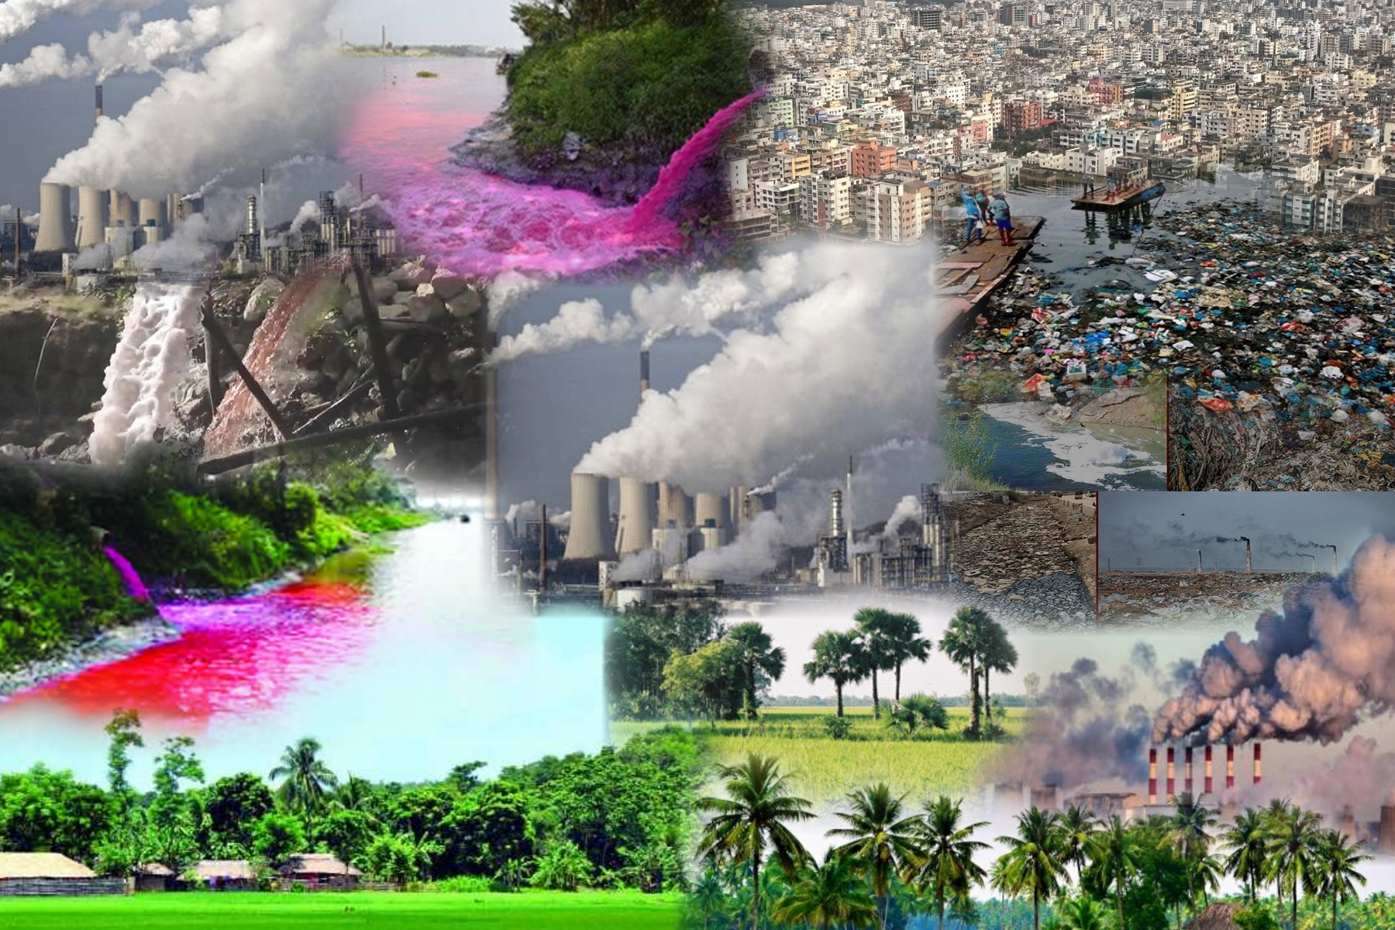
প্রাকৃতিক পরিবেশ ও দূষণ
পাঠ-(১-৬)

Slide 5
শিখনফল
এই পাঠ শেষে শিক্ষার্থীরা-
পরিবেশ দূষণ কি তা ব্যাখ্যা করতে পারবে।
পরিবেশের উপাদানসমূহের দূষণের কারণ বর্ণনা করতে পারবে।
মাটি ও পানি দূষণের কারণ এবং উৎস ব্যাখ্যা করতে পারবে।

Slide 6
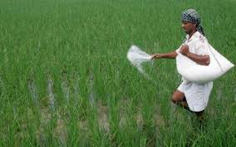
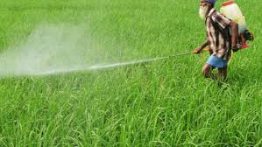
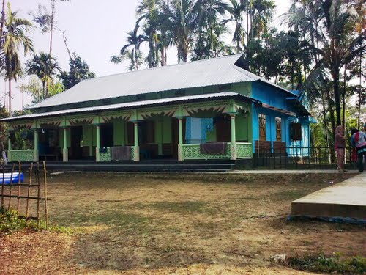
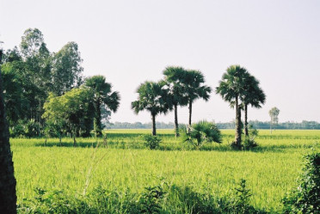
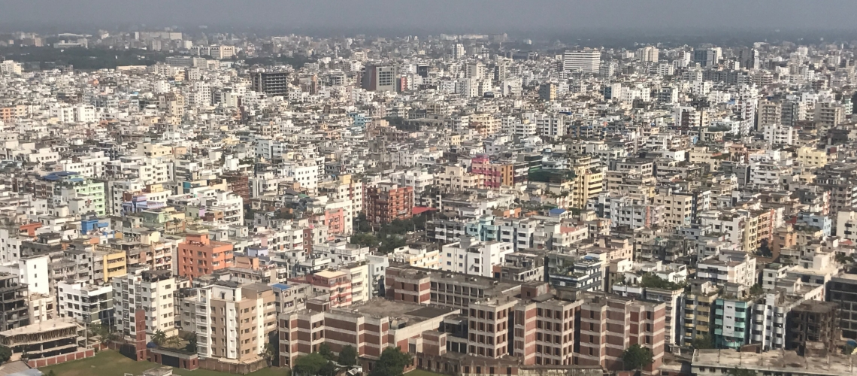
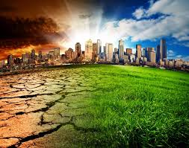
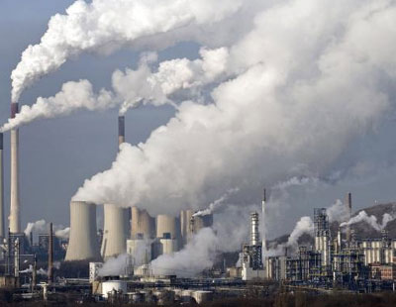
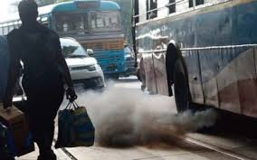
বিভিন্ন কলকারখানা রাসায়নিক পদার্থ জমিতে পরার কারণে পরিবেশের পরিবর্তন হয়েছে।
জনসংখ্যা বৃদ্ধির কারণে আবাদী জমি, পাহাড় কেটে জন বসতি গড়ে উঠে।
রাসায়নিক সার, কীটনাশক, যানবাহনের ও বিভিন্ন কলকারখানার ধোঁয়া, পরিবেশের আবর্জনা থেকে পরিবেশ দূষিত হচ্ছে। যেগুলোকে দূষক বলে।
মানুষ তার পরিবেশেকে বিভিন্নভাবে ব্যবহার করে উপাদান গুলোর পরিবর্তন হয় এবং ভারসাম্য নষ্ট হয় তাকে পরিবেশ দূষণ বলে।

Slide 7
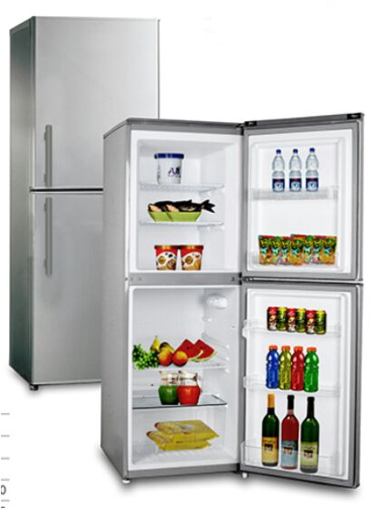
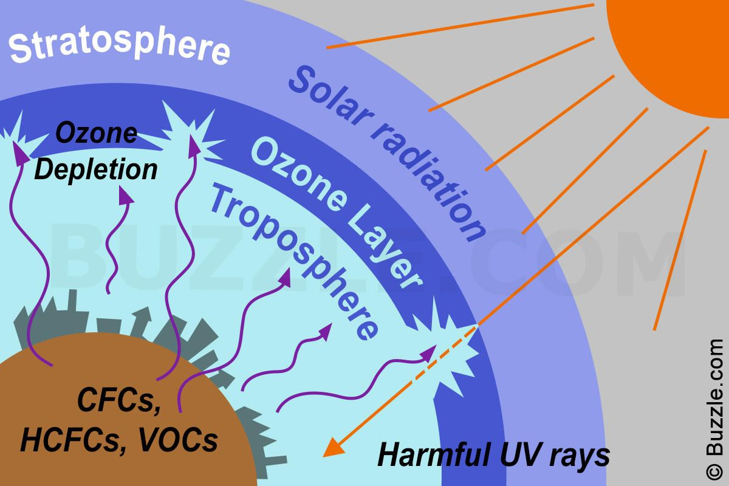
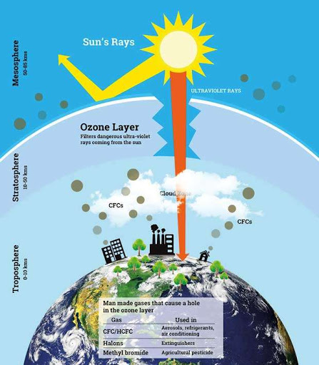
ওজোন স্তরকে ক্ষতিগ্রস্থ হলে সূর্যের তাপ সরাসরি পৃথিবীতে এসে পরে যার ফলে পৃথিবীর তাপমাত্রা বেড়ে যায়।
এরোসেল, রেফ্রিজারেটর থেকে নির্গত CFC ওজোন স্তরকে ক্ষতিগ্রস্থ করে।

Slide 8
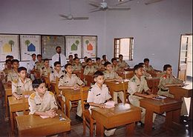
একক কাজ

Slide 9
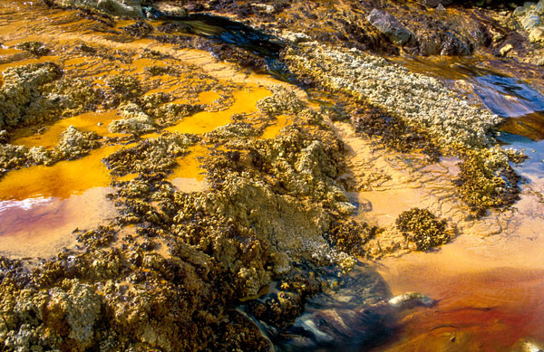
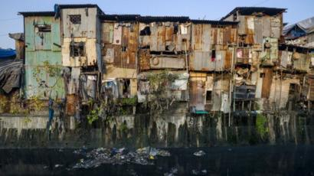
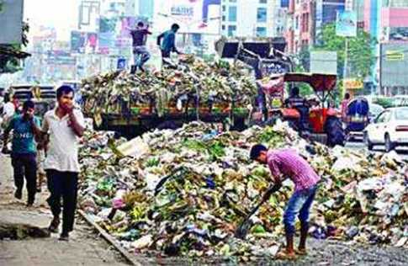
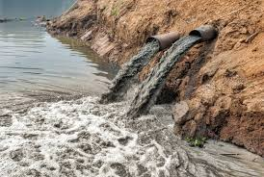
অতিরিক্ত মানুষের কারণে অস্বাস্থ্যকর পরিবেশ তৈরী হয়েছে, দূষিত হচ্ছে পরিবেশ।
রাসায়নিক পদার্থের নিসঃরণের মাধ্যমে মাটি দূষিত হচ্ছে।
রাসায়নিক পদার্থের নিসঃরণের মাধ্যমে নদীর পানি দূষিত হচ্ছে।

Slide 10
মাটি দূষণ
উপরের সবগুলো দূষণকে একত্রে কী ধরণের দূষণ বলতে পারি?

Slide 11
পানি দূষণ
উপরের সবগুলো দূষণকে একত্রে কী ধরণের দূষণ বলতে পারি?

Slide 12
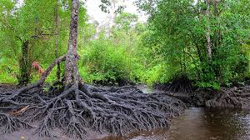
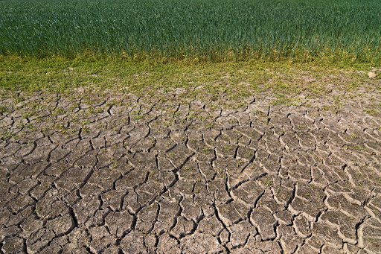
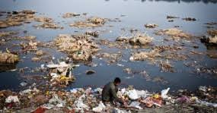
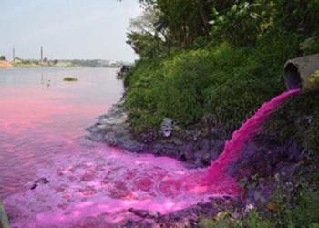
জোড়ায় কাজ
গ্রুপ-ক
পাশের চিত্রের বর্তমান পরিস্থিতির কারণ লিখ।
গ্রুপ-খ
পাশের চিত্রের বর্তমান পরিস্থিতিতে পরিবেশ কী কী সমস্যার মুখোমুখী হবে?

Slide 13
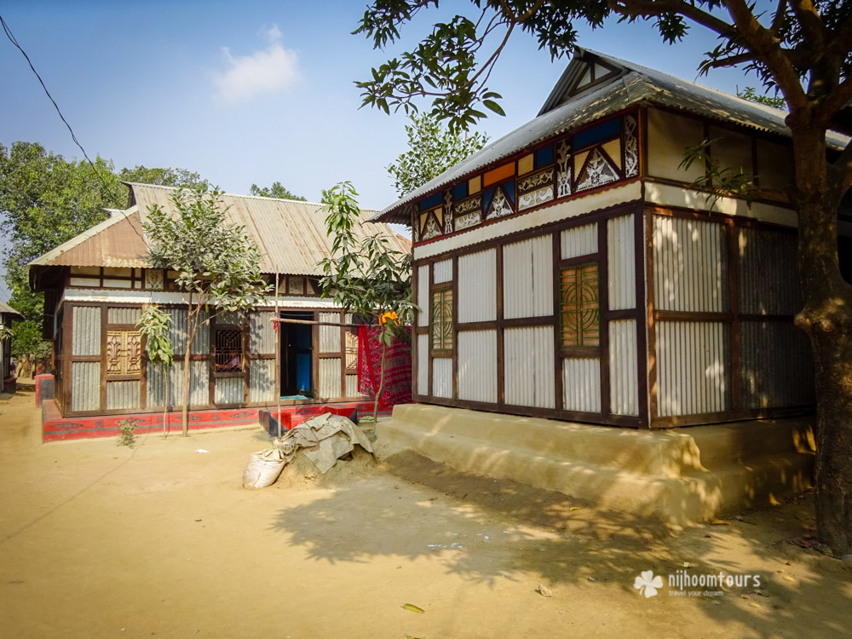
বাড়ির কাজ
কর্ণফুলী নদীতে নৌকা, জাহাজসহ বিভিন্ন জলজান যাতায়াত করে। নদীর দুই তীরে অসংখ্য কলকারখানা স্থাপন করে। নদী পানিতে আগের মতো মাছ ধরা পড়ে না। আগের মতো নৌকা বাইচ প্রতিযোগিতা হয় না। নদীর আশে-পাশে মানুষ থাকার মতো পরিবেশ নষ্ট হয়ে গেছে।
** কর্ণফুলী নদীকে বাচাঁতে আমরা কি কি পদক্ষেপ নেওয়া যাবে?

Slide 14
ধন্যবাদ

